Slide 1


Взаимодействие с родителями на группе компенсирующей направленности.
Муниципальное дошкольное образовательное учреждение «Детский сад комбинированного вида №28 «Золотой ключик»
Учитель-дефектолог
Анисимова Д.Д. Воспитатель:
Паламодова О.Л.
апрель 2020

Slide 2


Slide 3

педагог
родитель
успешное взаимодействие
цель :
Формирование активной позиции родителей;
Привлечение их внимания к процессу коррекционно-воспитательной работы с детьми с задержкой психического развития;
Определение и разработка вариативных форм и методов работы с родителями; технологии эффективного взаимодействия педагогов и родителей, способствующей повышению качества коррекционной работы.

Slide 4
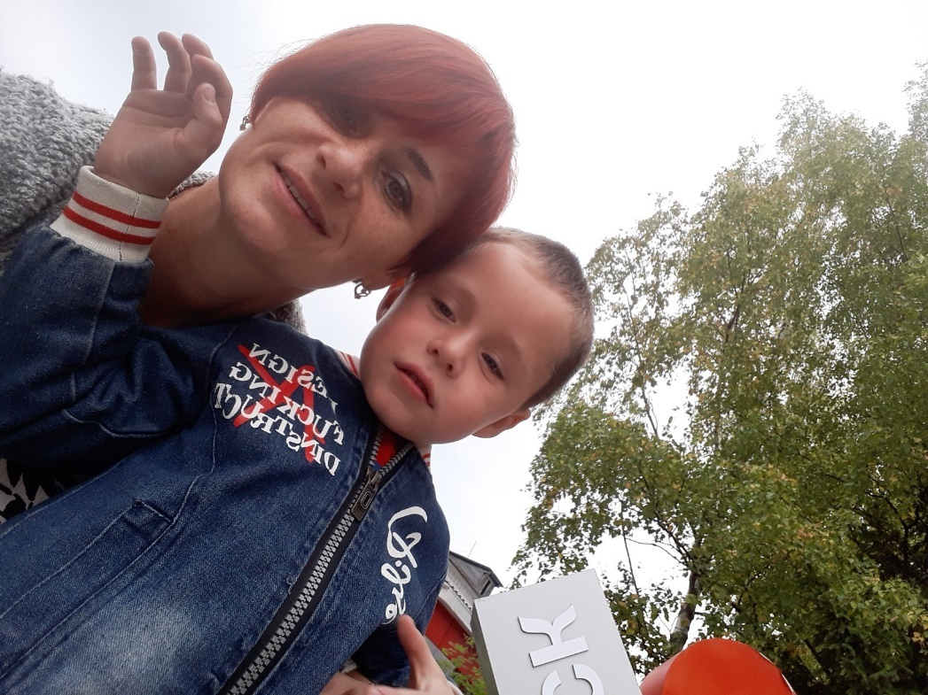
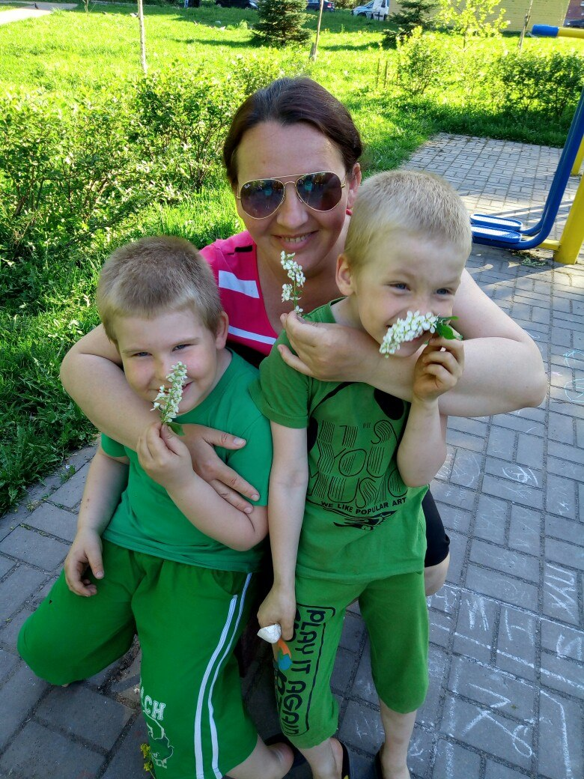
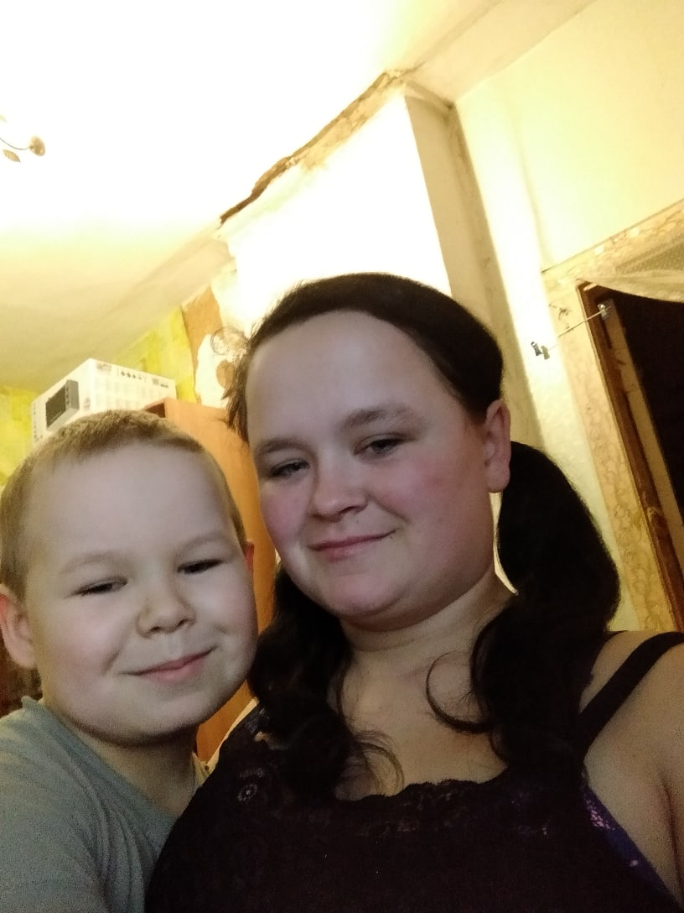
«Мой ребёнок – ДОШКОЛЁНОК»

Slide 5
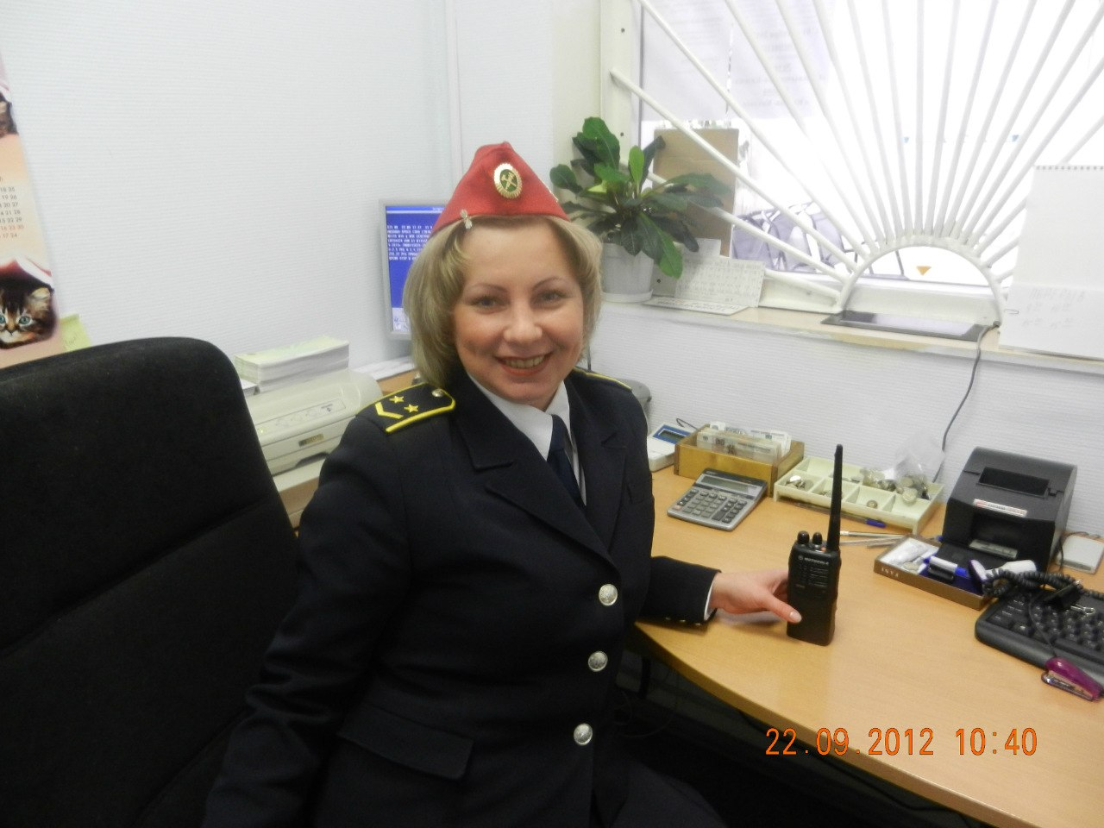
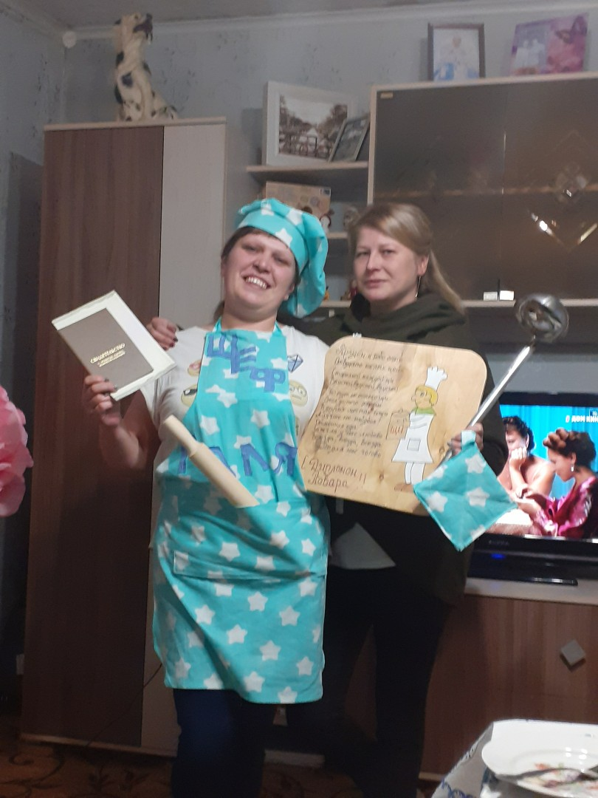
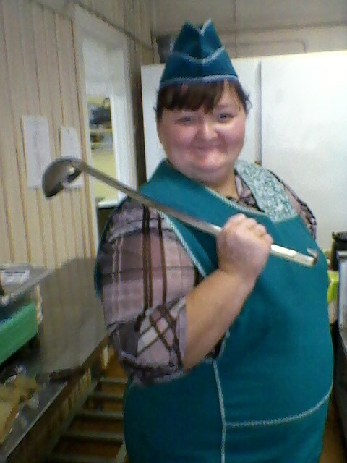
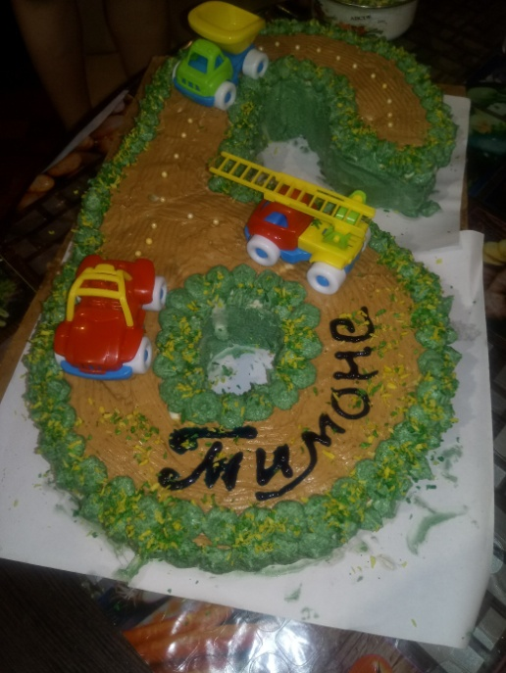
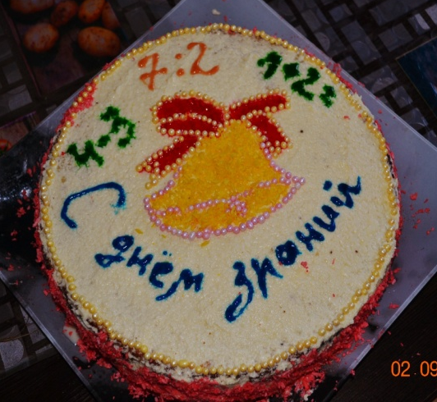
«Гость группы»
И кондитер -хороша…!
Мама повар –что ж такого …!
РЖД - ура…!

Slide 6

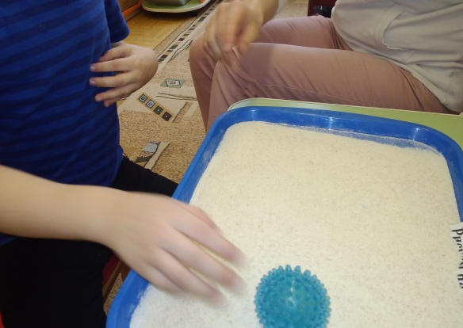
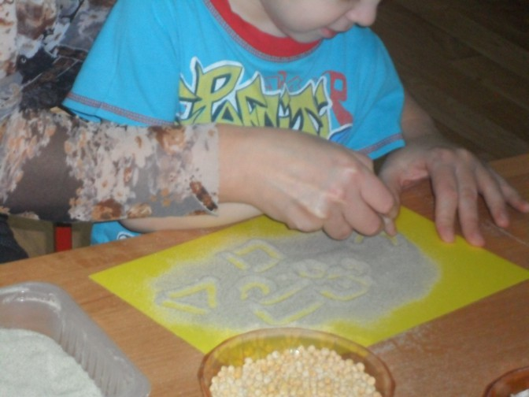
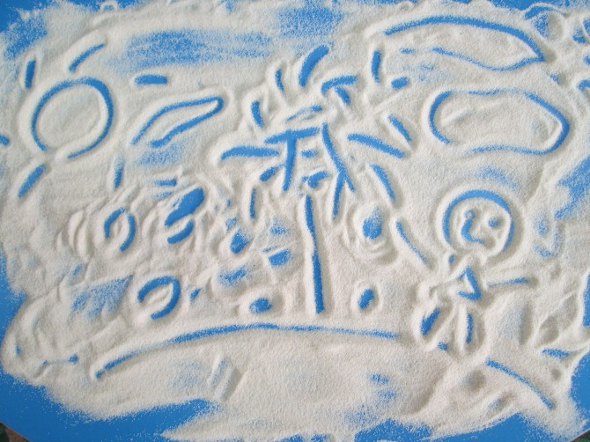
мастер –класс
«Игры с манкой- как средство развития мелкой моторики»

Slide 7
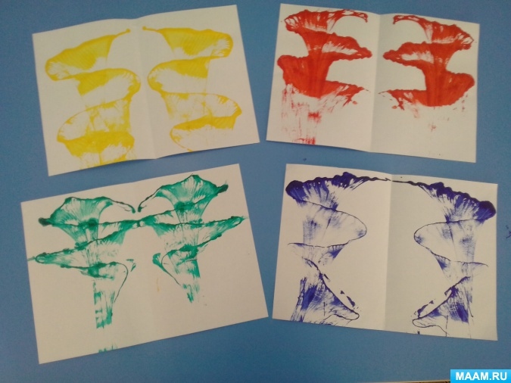
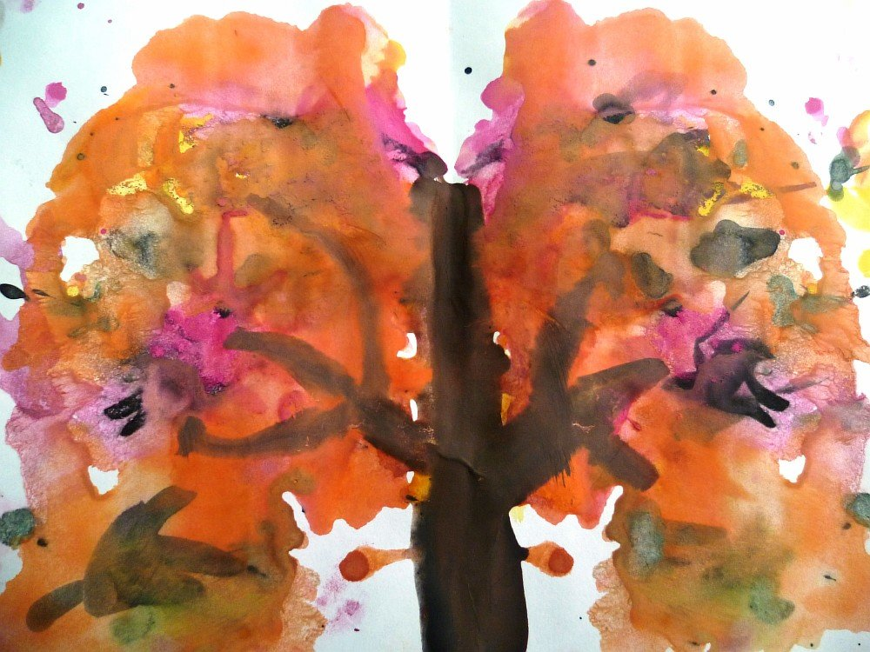
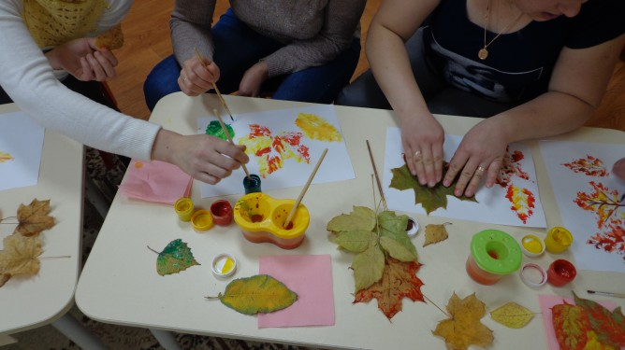
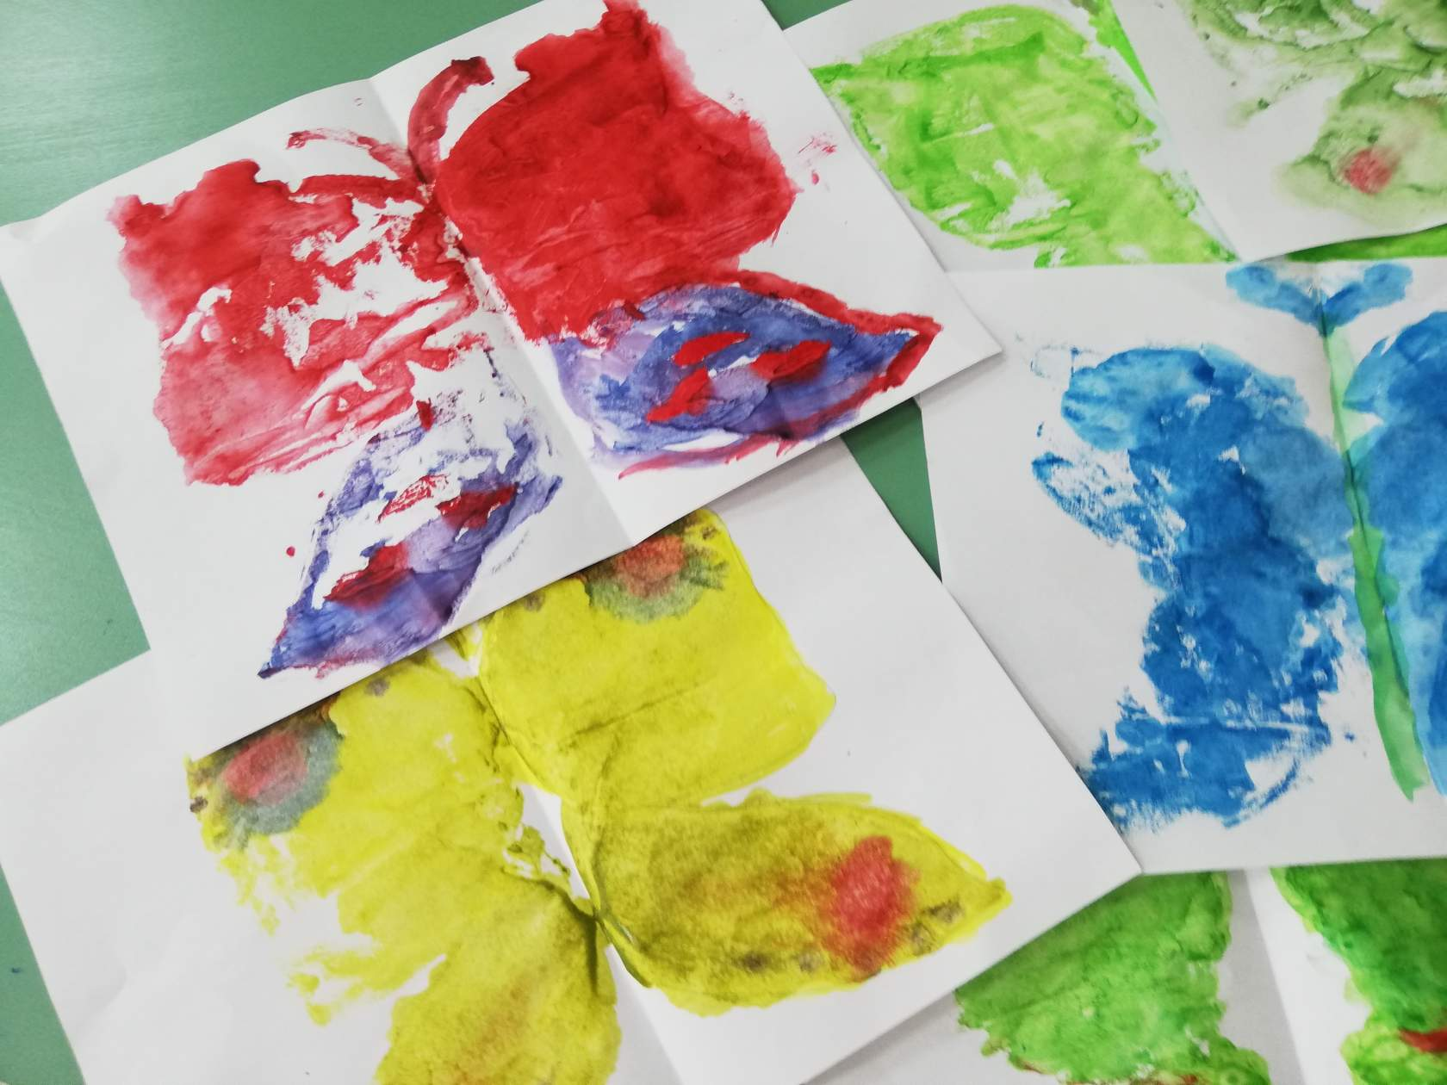
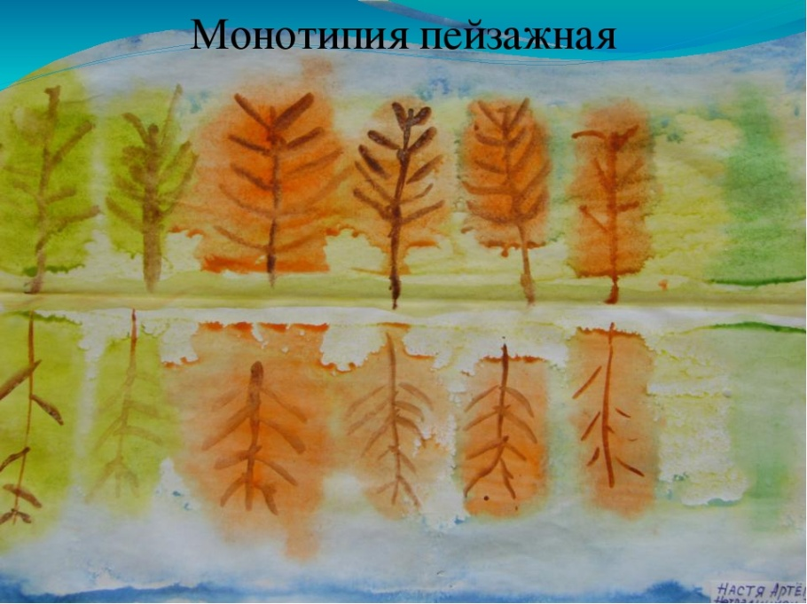
мастер –класс
нетрадиционные техники рисования

Slide 8
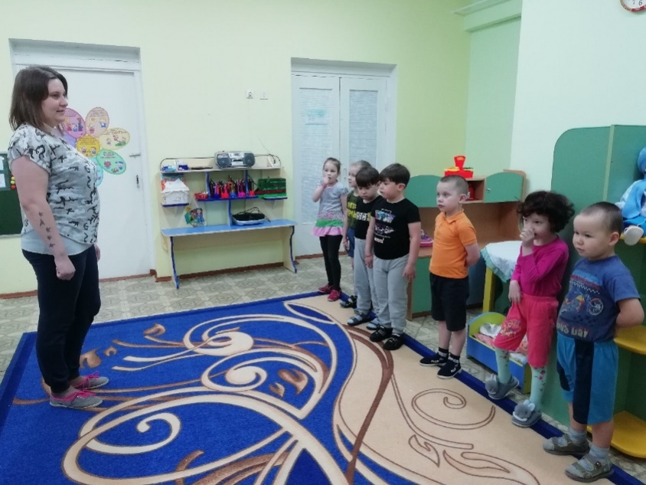
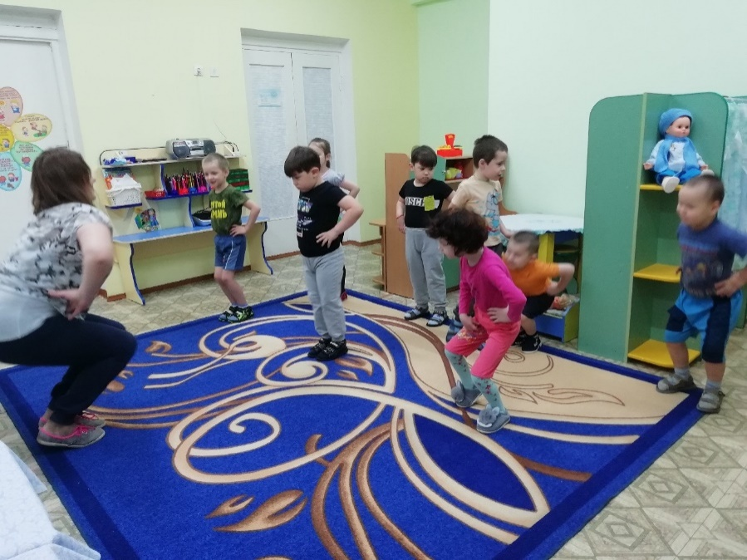
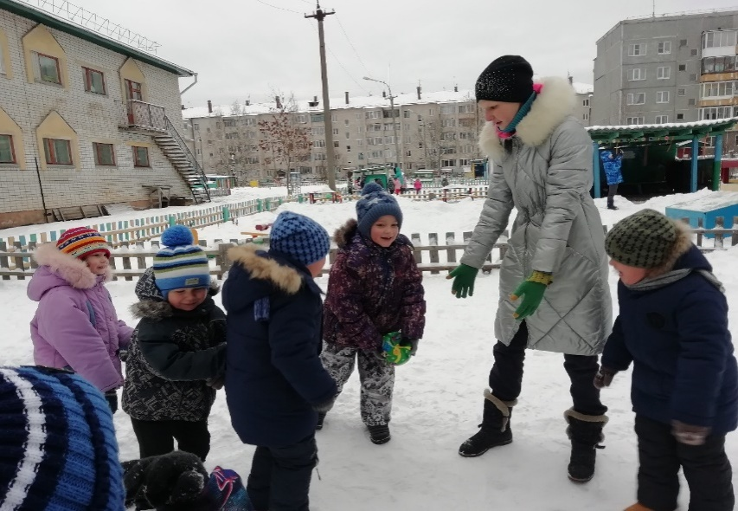
«День самоуправления или моя мама воспитатель»

Slide 9
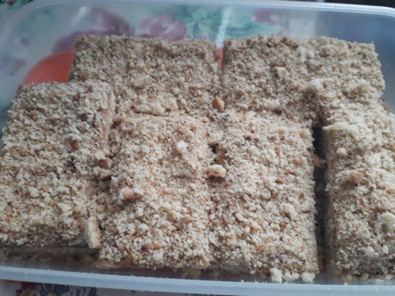
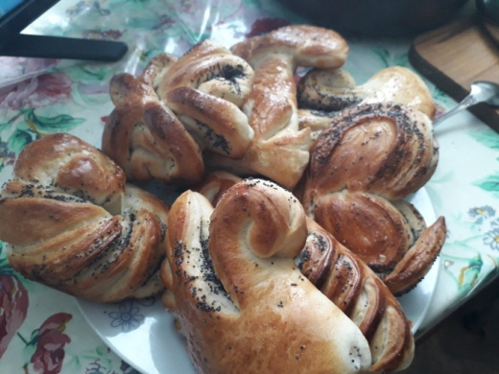
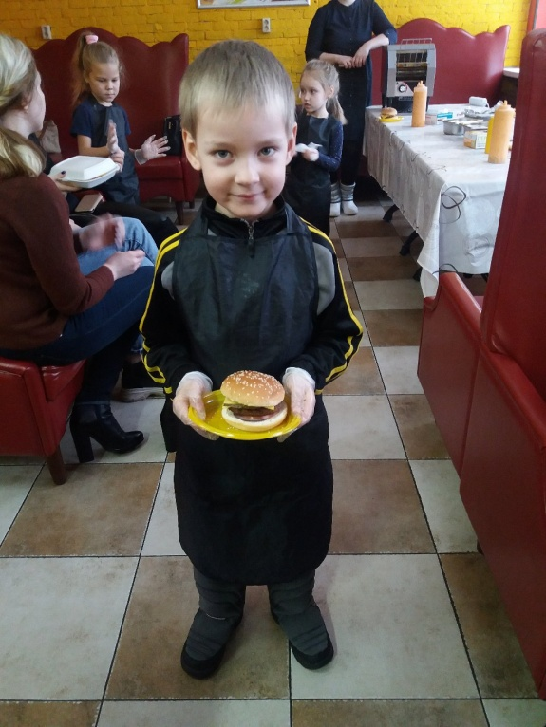
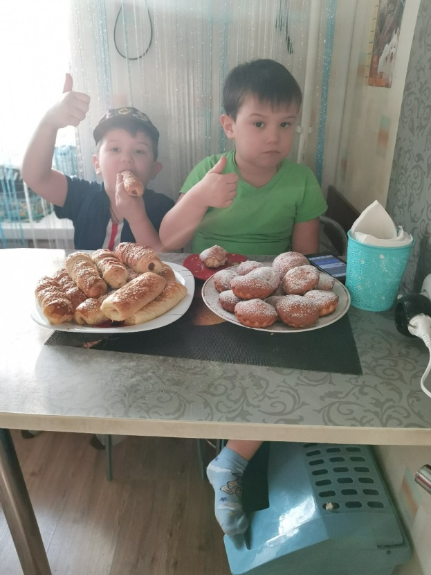
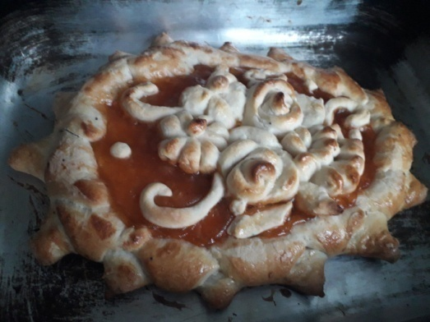
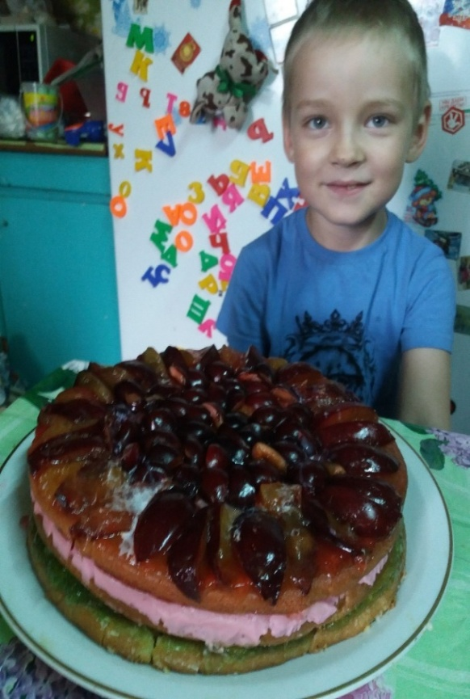
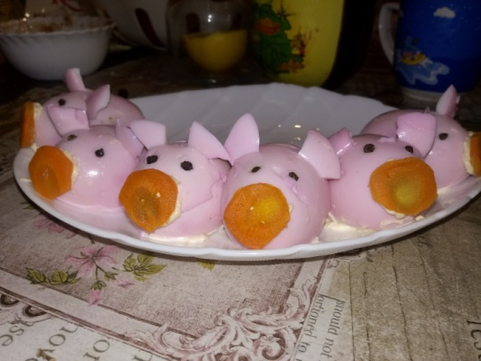
Традиция группы «Вкусляндия»

Slide 10
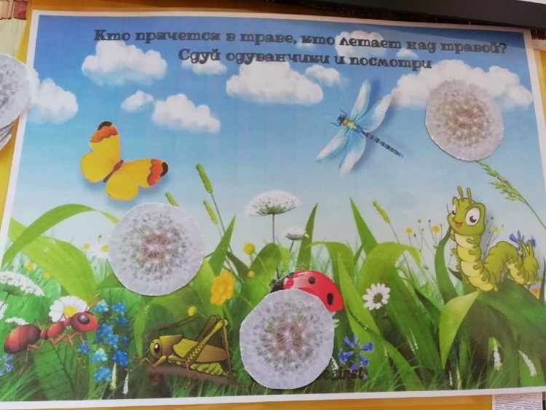
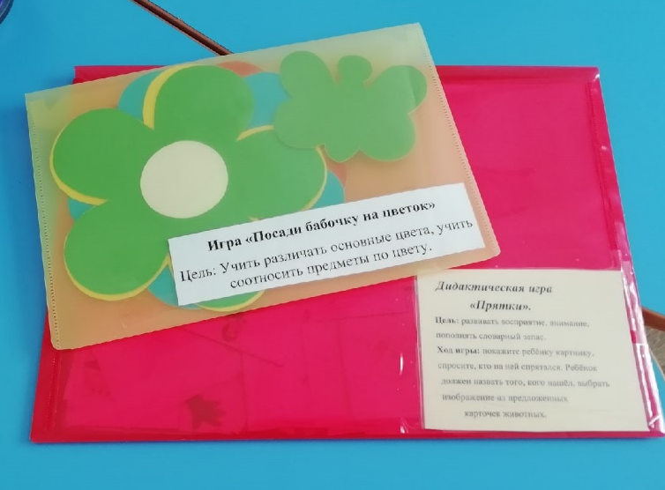
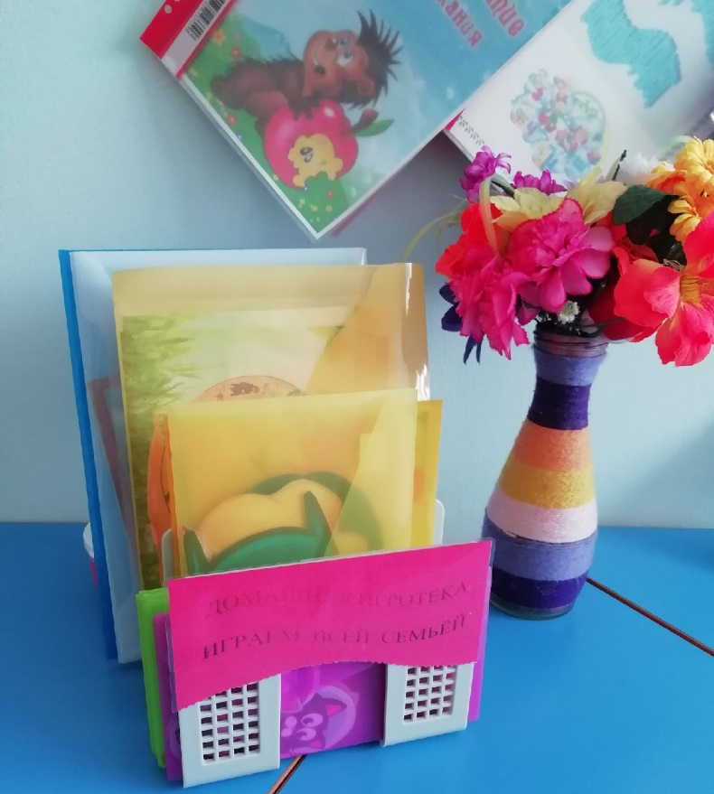
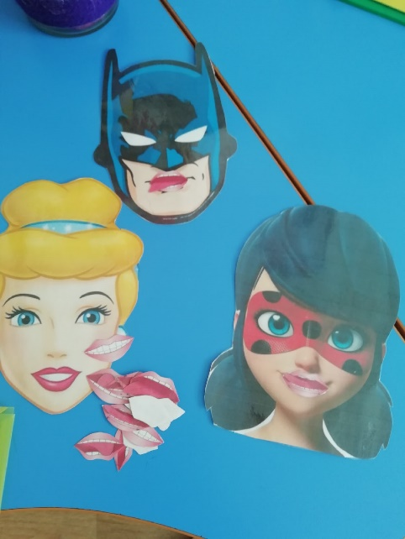
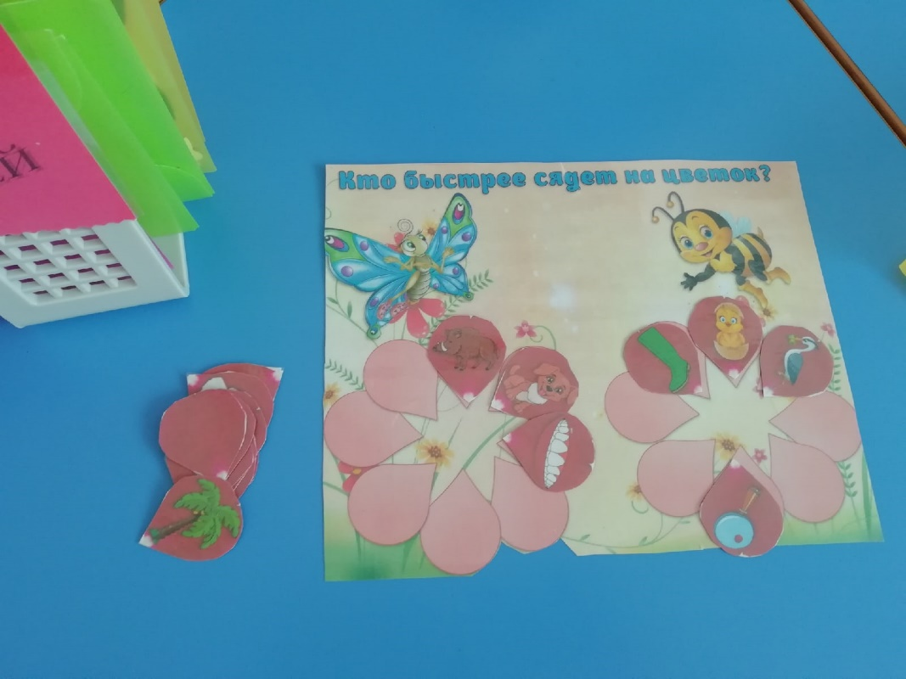
«Домашняя игротека – Играем всей семьей»

Slide 11

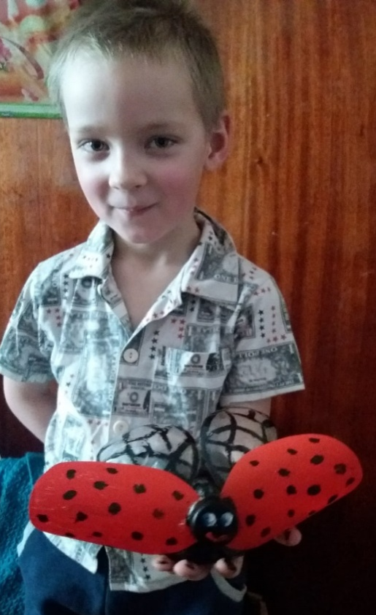
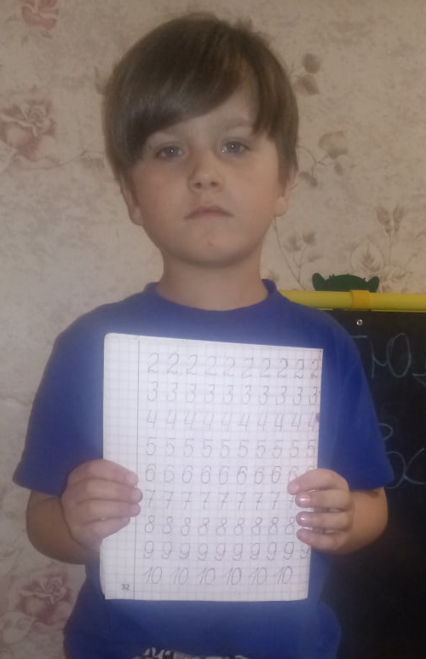
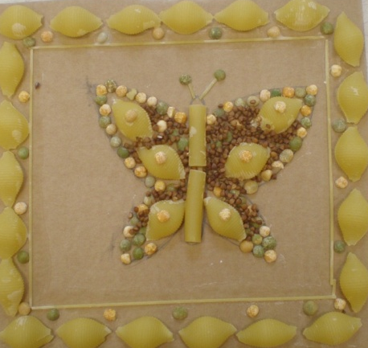
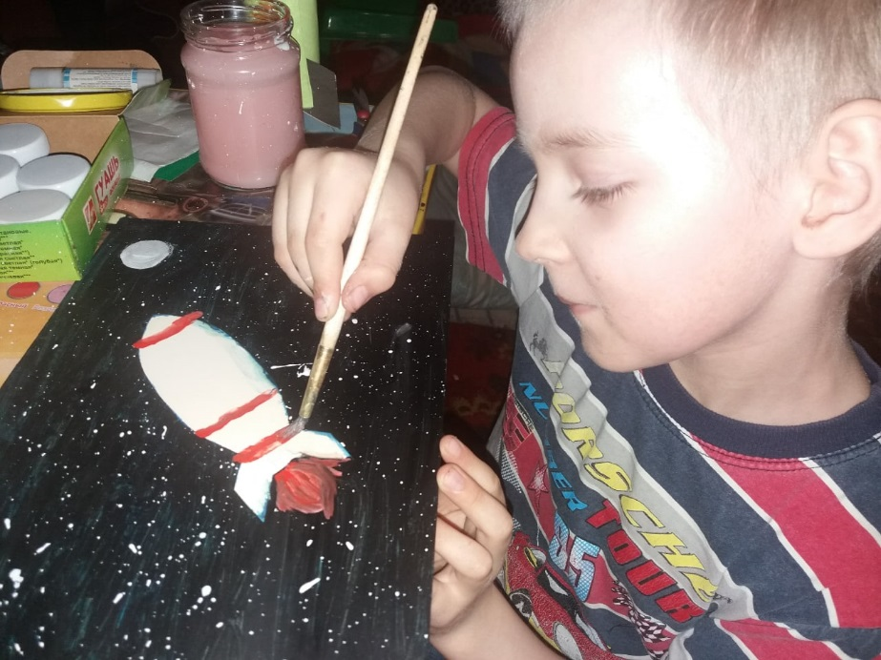
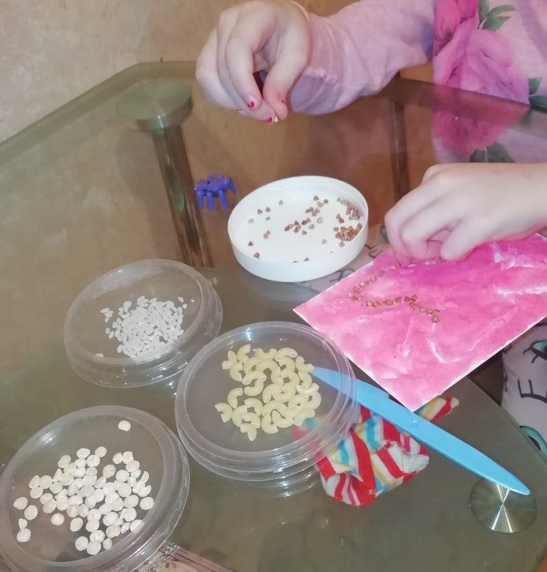


«Встречи Online»

Slide 12
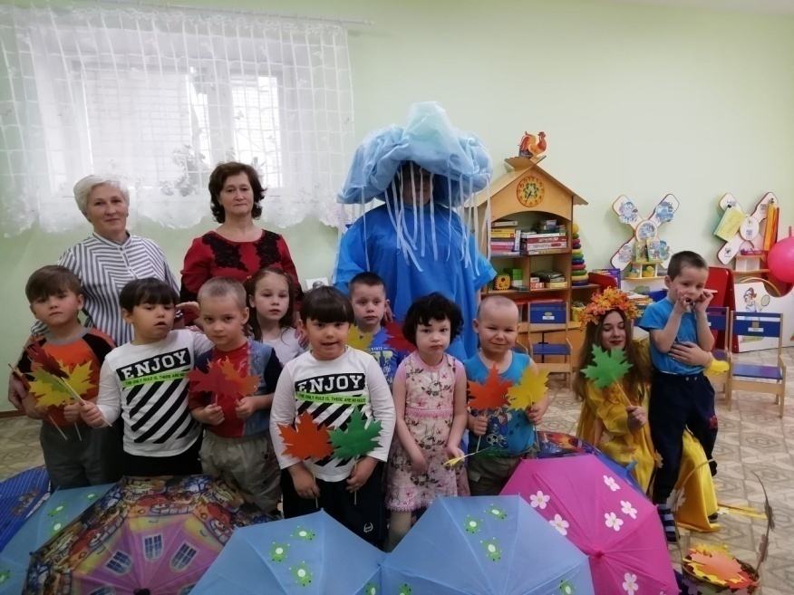
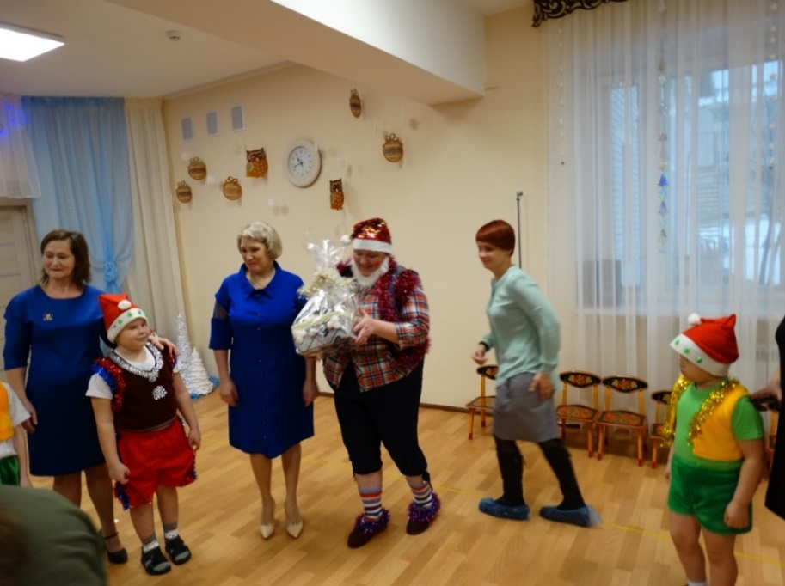
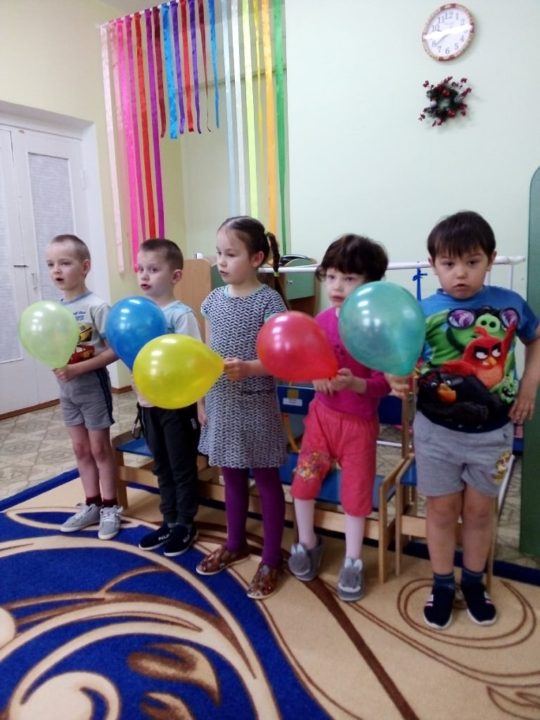
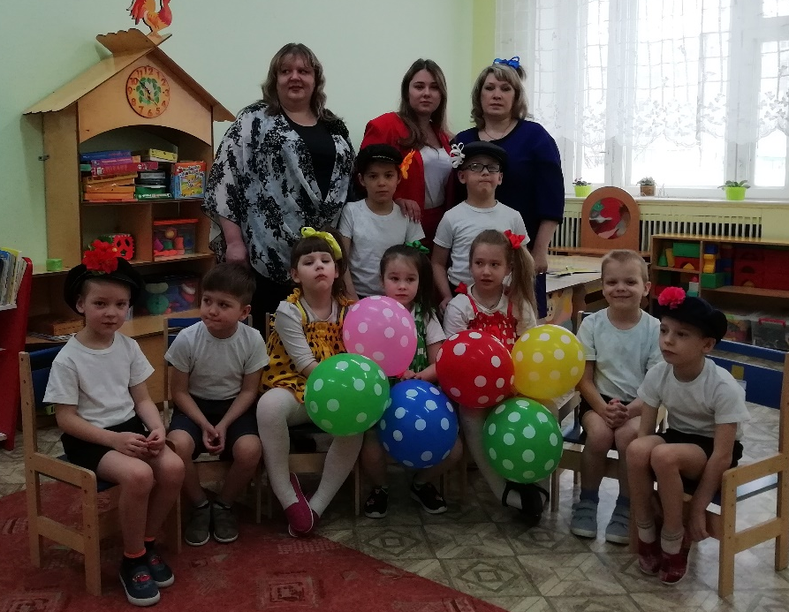
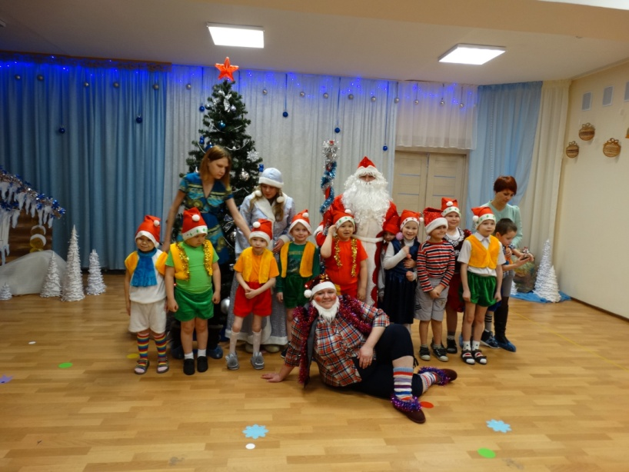
«Наши праздники»

Slide 13
Таким образом, успех коррекционного обучения во многом зависит и определяется тем, насколько чётко организована преемственность работы специалистов и родителей. Они должны стать сотрудниками, коллегами, помощниками друг другу, решающими общие задачи.

Slide 14


